Slide 1
মোঃ মজিবুর রহমান
সহকারি শিক্ষক(ব্যবসায় শিক্ষা)
দোল্লাই নোয়াব পুর আহসান উল্ল্যাহ উচ্চ বিদ্যালয়
চান্দিনা,কুমিল্লা।

Slide 2
স্বাগতম

Slide 3
শ্রেনি- নবম
বিষয় – ব্যবসায় উদ্যোগ
অধ্যায় – ৯ম

Slide 4
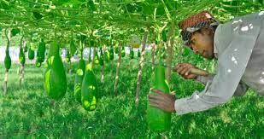
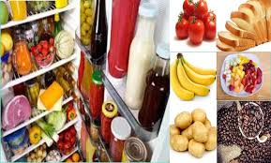
সবজি উৎপাদন
সবজি সংরক্ষন

Slide 5
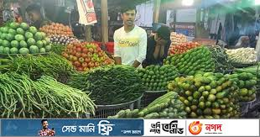
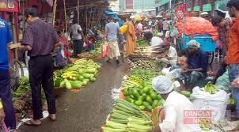
ক্রয় – বিক্রয়

Slide 6
বিপনন বা বাজারজাতকরন

Slide 7
এই পাঠ শেষে শিক্ষার্থীরা...
১। বিপনন কী তা বলতে পারবে।
২। বিপননের কার্যাবলী ব্যাখ্যা করতে পারবে।
৩। বিজ্ঞাপন কী তা বলতে পারবে।

Slide 8
বিপননের কার্যাবলীর ধারনা
সাধারণ লোকজন বিপণন কার্য বলতে শুধুমাত্র ক্রয় ও বিক্রয়কেই বুঝে থাকে । কিন্তু প্রকৃতপক্ষে বিপণন কার্যের পরিধি অনেক বিস্তৃত । বিপণন কার্যাবলীকে এমন কতগুলোকাজ বা সেবার সমষ্টি হিসেবে সংজ্ঞায়িত করা যায় যা উৎপাদকের নিকট থেকে ভোক্তা বা ব্যবহারকারীর নিকট পণ্য বা সেবার প্রবাহ পরিচালিত করার প্রক্রিয়ায় সম্পাদিত হয়ে থাকে ।
অর্থাৎ উৎপাদক ও ভোক্তার মধ্যে পণ্য ও সেবার আদান – প্রদানে যেসব কার্যাবলি জড়িত থাকে সেগুলো বিপণন কার্যের আওতায় পড়ে একটি বিপণন কার্য উৎপাদক নিজে কিংবা মধ্যস্থ ব্যবসায়ী ( পাইকার , খুচরা ব্যবসায়ী , আড়তদার বা ভােক্তারা সম্পাদন করতে পারে ।

Slide 9
পন্য দ্রব্য উৎপাদন কারীর কাছ থেকে ভোক্তার নিকট পৌছানো পর্যন্ত যাবতীয় কাজকে বিপনন বলে ।

Slide 10
বিপননের কাযাবলী
ক্রয়
বিক্রয়
পরিবহন
মূল্য নির্ধারণ
গুদামজাতকরণ
প্রমিতকরণ
পর্যায়িতকরণ
অর্থসংস্থান
মোড়কীকরণ
ঝুঁকি-বহন
বাজার তথ্য সংগ্রহ
পণ্যের প্রসার

Slide 11
ক্রয়ের ধারণাঃ সাধারণ অর্থে , একটি প্রতিষ্ঠানের ক্ষেত্রে ক্রয় হলো ভোক্তার চাহিদা পূরণ করার জন্য সরবরাহকারীর নিকট থেকে প্রয়োজনীয় পণ্য সংগ্রহ । বিপণনের ক্ষেত্রে ক্রয়কার্য কয়েকটি বিষয়ের সাথে সংশ্লিষ্ট থাকে ।

Slide 12
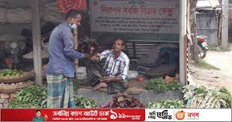
বিক্রয় বিপণনের একটি গুরুত্বপূর্ণ কার্য । বিক্রয় কার্য শুধু পণ্যের স্বত্ব হস্তান্তরের সাথেই জড়িত নয় ; চাহিদা সৃষ্টি , ক্রেতা অনুসন্ধান , ক্রেতার প্রয়োজনের সাথে বিক্রেতার পণ্যের সামঞ্জস্য বিধান এবং বিক্রয় সংক্রান্ত শর্তাদি নিরূপণ এর অন্তর্ভূক্ত । বিক্রেতা ক্রেতার অবচেতন মনে পণ্যের সুপ্ত প্রয়োজনীয়তাউদ্দীপ্ত করে তোলে ও সক্রিয় চাহিদার সৃষ্টি করে ।

Slide 13
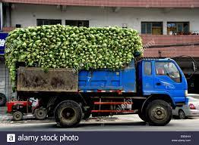
পরিবহনের ধারণাঃ যেখানে পণ্য উৎপাদিত হয় সেখান থেকে যে স্থানে পণ্য ভোগ হয় সে স্থানে পণ্য স্থানান্তর করে । পরিবহন স্থানগত উপযোগ সৃষ্টি করে । পরিবহন বিপণনের একটি গুরুত্বপূর্ণ অংশ । উন্নত পরিবহন ব্যবস্থা বাজারের পরিধি স্থানীয় এলাকা থেকে দূর অঞ্চলে সম্প্রসারিত করে , জাতীয় বাজারের সম্প্রসারণ ঘটিয়ে আন্তর্জাতিক বাজারে প্রবশের সুযোগ করে দেয় , ভোক্তাদের পণ্য ভোগে বৈচিত্র্য আনয়ন করে , বিপণন ব্যয় হাস করে এবং পণ্যেরহস্তান্তর দ্রুত করে ।
উন্নত পরিবহন প্রত্যেক অঞ্চলের জন্য পণ্য উৎপাদনে বিশেষায়িত হওয়ার পথ প্রশস্ত করে যা আন্তঃআঞ্চলিক উন্নয়নে ভারসাম্য সৃষ্টির সহায়ক । উৎপাদক ও ক্রেতার মধ্যে দূরত্ব যত বেশি হবে পরিবহনের গুরুত্বও তত বৃদ্ধি পাবে । উৎপাদন কেন্দ্রে পণ্য প্রেরণের জন্য বিভিন্ন প্রকার পরিবহন ব্যবহৃত হয়।

Slide 14
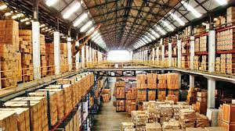
গুদামজাতকরণের ধারণাঃ সভ্যতার বিকাশ ঘটার সাথে সাথে পণ্য উৎপাদনে যুগান্তকারী পরিবর্তন ঘটল । আর এ সাথে প্রয়োজন দেখা দিল পণ্যদ্রব্য সংরক্ষণের । প্রয়োজনের অতিরিক্ত উৎপাদিত পণ্য ভবিষ্যতের প্রয়োজন মেটানো ও নষ্ট হবার হাত থেকে রক্ষা করার জন্য গুদামজাতকরণের প্রয়োজনীয়তা দেখা দেয় ।
গুদামজাতকরণ ( বা পণ্য সংরক্ষণ ) বিপণনের একটি গুরুত্বপূর্ণ কাজ । পণ্য উৎপাদনের পর ব্যবহার হওয়া পর্যন্ত মজুদ করে গুদামজাতকরণ সময়গত উপযোগ ( Time utility ) সৃষ্টি করে । বিপণনের প্রায় প্রত্যেক পর্যায়েই পণ্য সংরক্ষণের প্রয়োজন হয় । পণ্যের উৎপাদন ও চূড়ান্ত বিক্রয়ের মধ্যবর্তী সময়ে সঠিক অবস্থায় পণ্য নিরাপদে রাখাকেই সংরক্ষণ বলা যায় ।
সংরক্ষণ কার্য বন্টন পণনেরাপদে রচেসংরক্ষণ প্রণালির প্রায় সর্বস্তরেই সম্পাদিত হয়ে থাকে । উৎপাদক যেমন তার উৎপাদিত পণ্য বিক্রি না হওয়া পর্যন্ত নিজের কাছে রেখে দেয় , ঠিক অনুরূপভাবে পরিবহন এজেন্সী , পণ্যাগার কর্তৃপক্ষ এবং পাইকার ও খুচরা ব্যবসায়ীদের মতো অন্যান্য মধ্যস্থব্যবসায়ীগণও পণ্য সংরক্ষণ করে থাকে ।

Slide 15
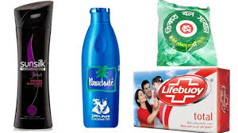
প্রমিতকরণের ধারণাঃ ইংরেজি Standardization শব্দটির আভিধানিক অর্থ প্রমিতকরণ বা মান নির্ধারণ । মান বা ( Standard ) শব্দটি থেকে মান নির্ধারণ কথাটির উৎপত্তি । মান হলো যেকোন কিছুর গুণাগুণের ( Quality ) একটি পরিমাপ । এর মধ্যে নিহিত থাকে সমরূপতার ( Uniformity ) ধারণা । বিপণন শাস্ত্রে মান বলতে কোন দ্রব্যের বাহ্যিক বা নৈসর্গিক মানকে ( Physical ) বুঝায় । যেকোন পণ্যদ্রব্যের ওজন , আকার , মজবুতি , রং বা বর্ণ , স্থায়িত্ব , অবয়ব বা অন্যান্য বাহ্যিক বৈশিষ্ট্য মান ARFAT ACADEMY ) এর অন্তর্ভুক্ত ।প্রমিতকরণ স্ট্যান্ডার্ড বা মানের সাথে ঘনিষ্ঠভাবে সম্পর্কিত । প্রমিতকরণ হচ্ছে কতিপয় নির্ণায়ক ( Criteria ) নির্ধারণ করা , যার সাথে পর্ণ্যদ্রব্যের হুবহু মিল থাকবে ।
আর বাহ্যিক মানসমূহই হলো নির্ণায়ক । যখন কোন একটি পণ্য প্রমিতকরণ করা হয় , তখন এ দ্বারা বুঝানো হয় যে নির্দিষ্ট মানের সাথে পণ্যের সাদৃশ্য রয়েছে । আরও সোজা কথায় বলা যায় , পণ্যের সুনির্দিষ্ট মান । স্থির করাই হচ্ছে মান নির্ধারণ বা প্রমিতকরণ । পণ্যদ্রব্যের কতিপয় বৈশিষ্ট্যের উপর ভিত্তি করে মান নির্ধারণ করা হয় । সুনির্দিষ্ট মান স্থির করার পর পণ্যদ্রব্য পর্যায়িত করা হয় ।

Slide 16
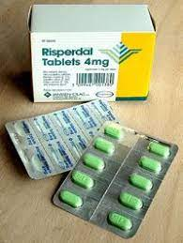
পর্যায়িতকরণের ধারণাঃ প্রমিতকরণ প্রক্রিয়ার মাধ্যমে কতিপয় মান স্থির করা হয় । প্রতিষ্ঠিত মানসমূহকে ‘ গ্রেড ‘ বলা হয় । এসব মান বা গ্রেডের ভিত্তিতে বিভিন্ন প্রকার কৃষিপণ্য ও শিল্পজাত পণ্যকে বিভিন্ন শ্রেণীতে বিভক্ত করা হয় । একইরূপ বৈশিষ্ট্যের ভিত্তিতে পণ্যদ্রব্যের শ্রেণী বিভাজন প্রক্রিয়াকে বলা হয় পর্যায়িতকরণ । পূর্বনির্ধারিত মান পর্যায়িতকরণের মূল ভিত্তি । সুতরাং দেখা যাচ্ছে , পর্যায়িতকরণ ও প্রমিতকরণ একটি অপরটির সাথে জড়িত- একটিকে ছাড়া অপরটি অচল । প্রমিতকরণ ব্যতীত পর্যায়িতকরণ অর্থহীন , তেমনি প্যায়িতকরণ ব্যতীত প্রমিতকরণ বা মান নির্ধারণ সময়ের অপচয় ছাড়া আর কিছুই নয়।একইরূপ গুণাগুণ সম্পন্ন পণ্যের কোন মানের সাথে সাদৃশ্য রয়েছে তা নির্ণয় করার একটি পন্থা হলো পণ্যের প্যায়িতকরণ । উদাহরণস্বরূপ , আলু ব্যবসায়ী আলুকে চাষের উৎপত্তি স্থান বা আকার অনুযায়ী বিভিন্ন শ্রেণীতে বিভক্ত করতে পারে ।

Slide 17
মোড়কিকরণের ধারণাঃ সাধারণ অর্থে , মোড়কিকরণ হলো পণ্যকে বিপণনযোগ্য করার জন্য প্যাকিং বা মোড়ক – বাঁধাই করার কাজ । শিল্পজাত পণ্যের ক্ষেত্রে মোড়ক – বাঁধাই অধিক প্রয়োজনীয় । কৃষিজাত পণ্যের মধ্যে পাস্তুরিত দুধ , মাছ – মাংস ইত্যাদি প্যাকিং করে ( প্রক্রিয়াজাতের পর ) বিক্রয় করা হয় ।
কেবলমাত্র বিনষ্টের হাত থেকে রক্ষার জন্য পণ্য প্যাকিং করা হয় না , পণ্যকে ভোক্তা বা ব্যবহারকারীর নিকট আকর্ষণীয় করে তোলাও মোড়কিকরণের অন্যতম উদ্দেশ্য । সুতরাং মোড়কিকরণ হলো পণ্যের নির্দিষ্টমান সংরক্ষণ , পরিবহন ও ক্ষতির হাত থেকে রক্ষা করার জন্য পণ্যের মোড়ক নির্ধারণ , নক্সাকরণ , উন্নয়ন ও পণ্যের গায়ে লাগানোর সাথে জড়িত সকল কাজের সমষ্টি ।

Slide 18
একক কাজ
বিপননের কার্যাবলী গুলো কি কি?

Slide 19
দলীয় কাজ
বিপননের ক্ষেত্রে গুদামজাতকরন কেন প্রয়োজন ?

Slide 20
মূল্যায়ন
১। মোড়কীকরন কেন প্রয়োজন?
২। পন্যের স্থানগত উপযোগ কে সৃষ্টি করে?
৩। বিজ্ঞাপন বলতে কি বুঝ?

Slide 21
বাড়ীর কাজ
ব্যবসায়ের ক্ষেত্রে বিপননের গুরুত্ব বিশ্লেষন কর।

Slide 22
সবাইকে ধন্যবাদ

